Slide 1


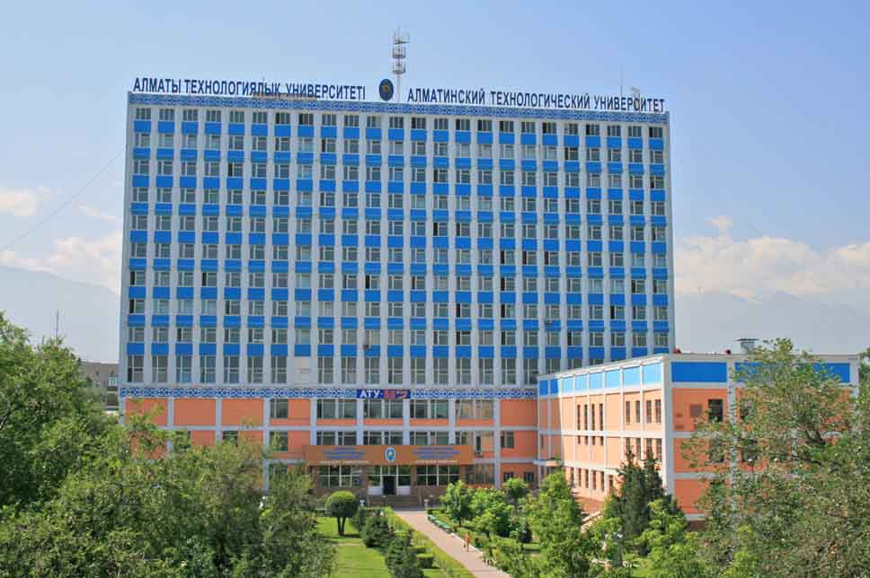
РОЛЬ ЦЕНТРА ИННОВАЦИОННЫХ ОБРАЗОВАТЕЛЬНЫХ ТЕХНОЛОГИЙ АТУ В ЭПОХУ ЦИФРОВИЗАЦИИ
Профессор Медведков Е.Б., директор ЦИОТ АТУ

Slide 2



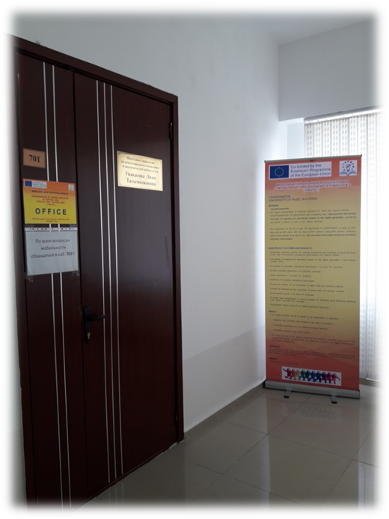
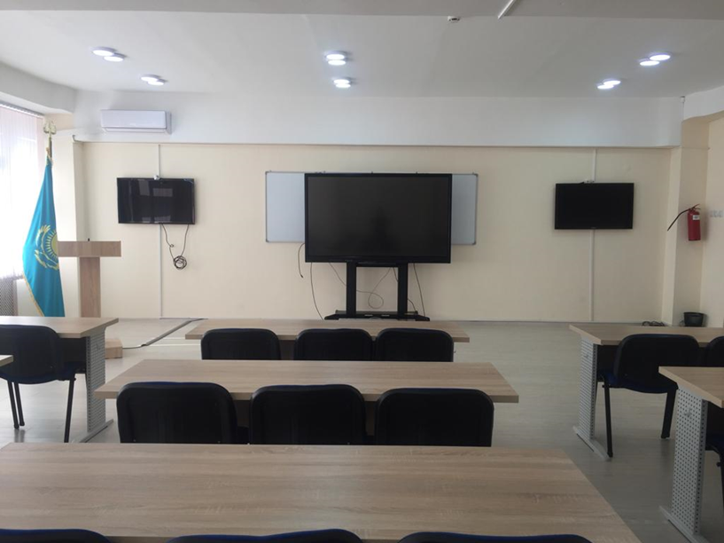

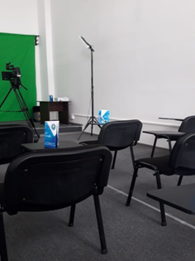
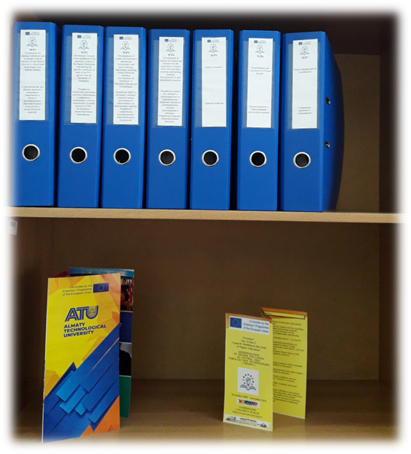
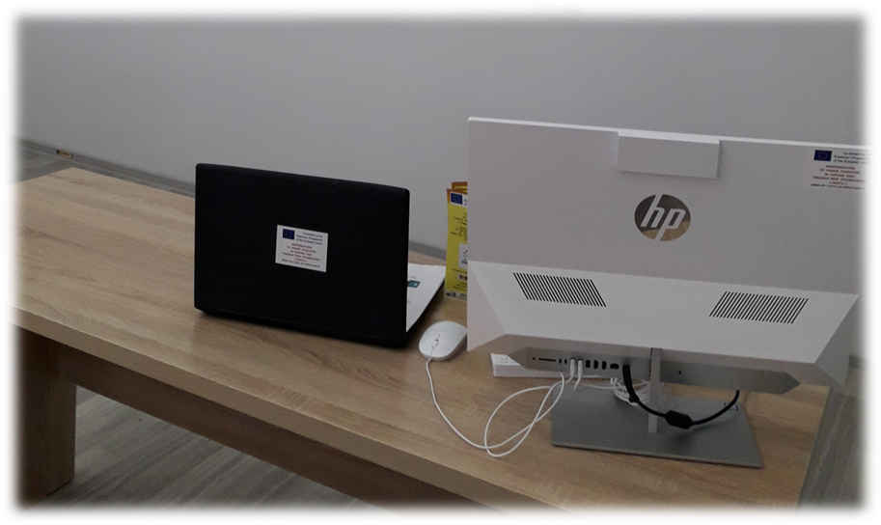
MODERNISATION OF HIGHER EDUCATION
IN CENTRAL ASIA
THROUGH NEW TECHNOLOGIES
( HiEdTech )
Центр инновационных образовательных технологий АТУ

Slide 3
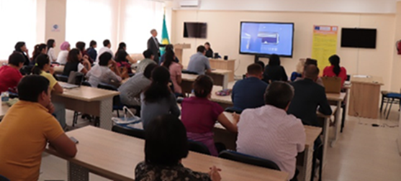
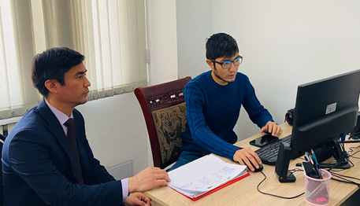
Цель ЦИОТ: внедрение и распространение инновационного педагогического опыта, основанного на использовании современных ИКТ в образовательном процессе.
Задачи ЦИОТ:
реализация инновационных образовательных технологий в АТУ;
обучение преподавателей университета инновационным цифровым образовательным технологиям;
оказание информационной и методической поддержки преподавателям;

Slide 4
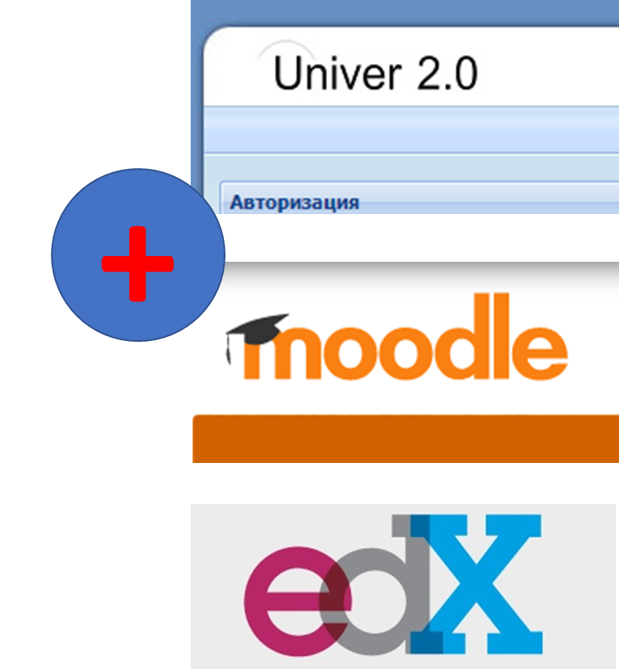
Задачи ЦИОТ:
создание и поддержание в рабочем состоянии платформы и виртуальной библиотеки ЦОР и онлайн курсов;
содействие оборудованию лекционных залов и лабораторий интерактивными презентационными системами и приобретению виртуальных лабораторий;
участвовать в организации и проведении международных, национальных семинаров и конференций по цифровой трансформации образования.

Slide 5
Задачи ЦИОТ:
систематизация инновационного педагогического опыта, разработок новых подходов в реализации задач педагогической теории и практики с учетом тенденций развития образовательного пространства;
трансляция инновационного опыта в практику на республиканском и региональном уровнях: организация курсов, семинаров, тренингов, круглых столов и др. по потребностям субъектов рынка образовательных услуг;
представлять используемые в АТУ инновационные образовательные технологии экспертным группам, официальным гостям на национальном и международном уровнях;
проводить исследования, раскрывающие действительную пользу от внедрения инновационных образовательных технологий;

Slide 6
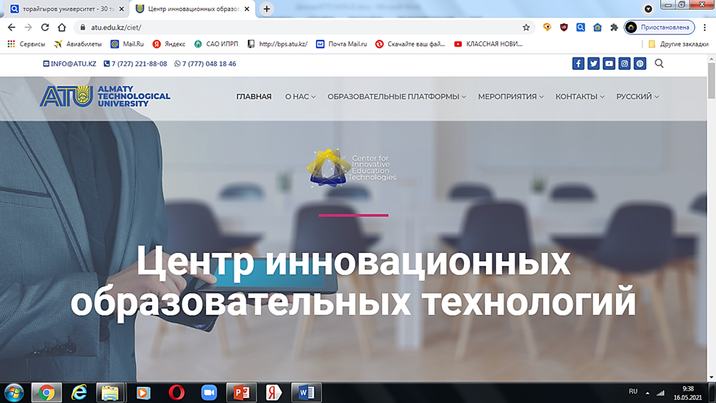
Положение о массовых открытых онлайн курсах
Положение о разработке цифровых образовательных ресурсов
Положение о видео лекции
Положение о конкурсе на лучший электронный курс
Положение о конкурсе на лучший цифровой образовательный ресурс и др.

Slide 7
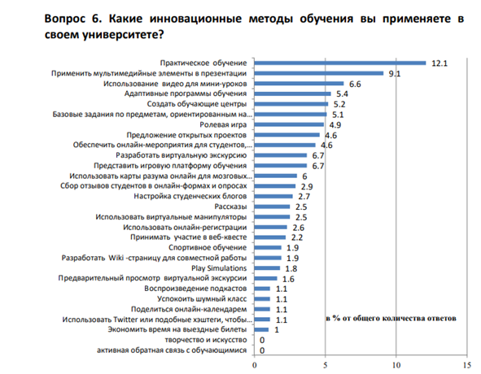
Через 2 года работы ЦИОТ
МООК и ЦОР;
метод сотрудничества, ПОПС – формула, алгоритм составления текста: С – С/С – ПР – Т., дискуссия, on-line тесты;
конструирование синквейна; атака вопросами; деловая учебная игра, ;
«толстый и тонкий вопрос»;
Ромашка Блума (иностранный язык), технология «Blendedlearning», Flip-метод, методика обучения «Кластер», метод проектов, проблемные ситуации, лекция-визуализация и др.

Slide 8
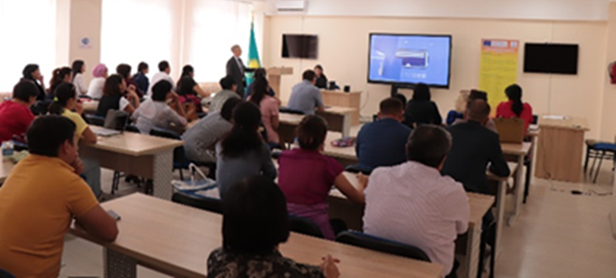
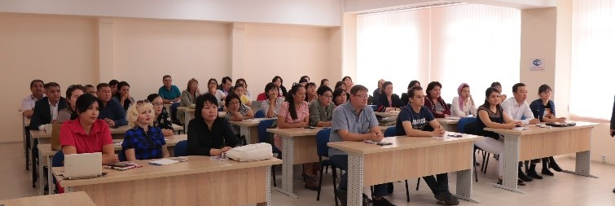
Разъяснительная работа
Серии семинаров УМУ
Заседания ученого и научно-методического советов
Вводные лекции на курсах по МООК для преподавателей
Газета, сайт АТУ, социальные сети
Семинары для преподавателей по разъяснению положений концепции

Slide 9
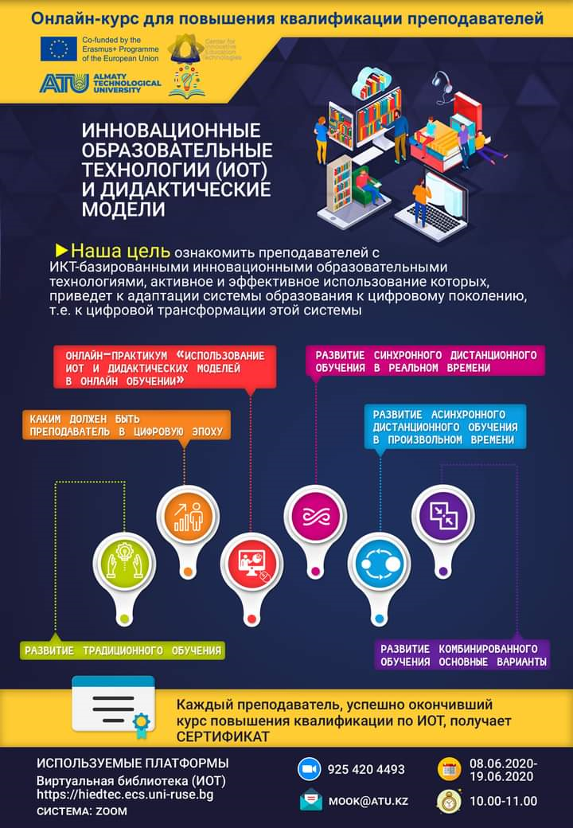
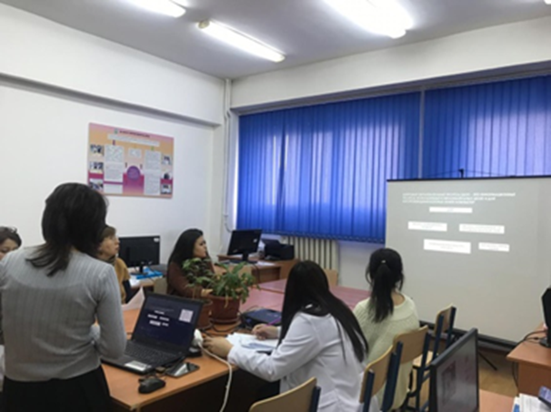
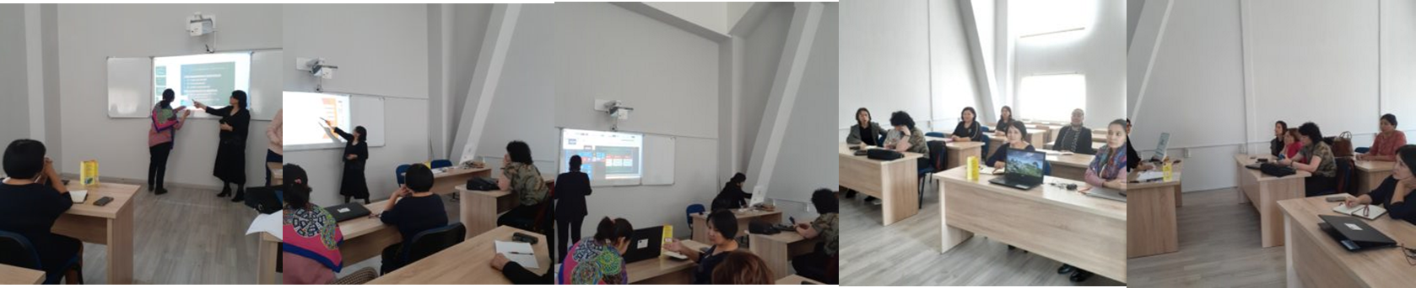
Обучение преподавателей
Курсы в очном и смешанном формате по программам «Реализация массовых открытых онлайн курсов» и «Инновационные образовательные технологии
и дидактические модели»
Инструкции на сайте
Рассылка инструкций на электронную почту заведующим кафедрам
Мобильное обучение с использованием WhatsApp

Slide 10

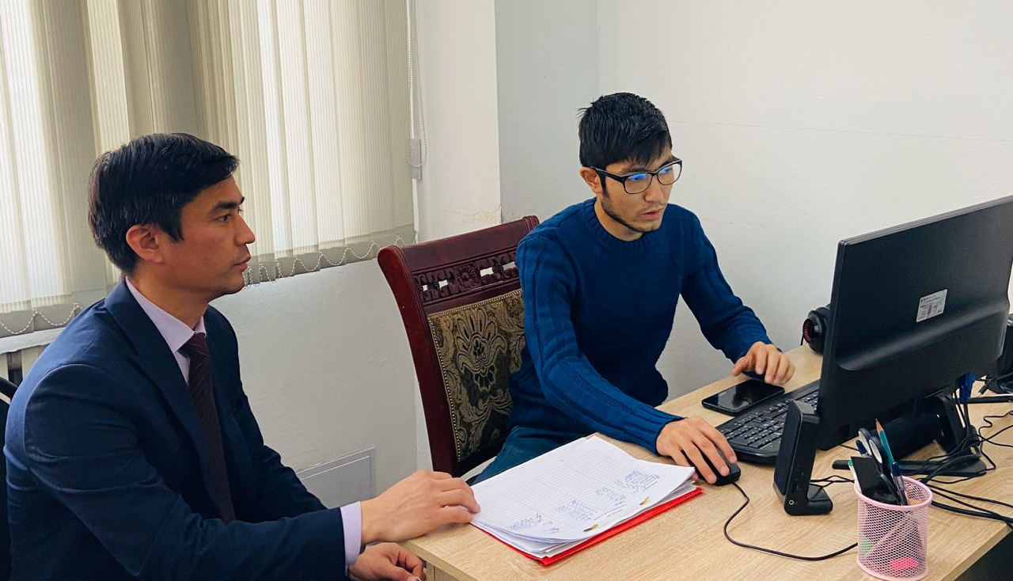
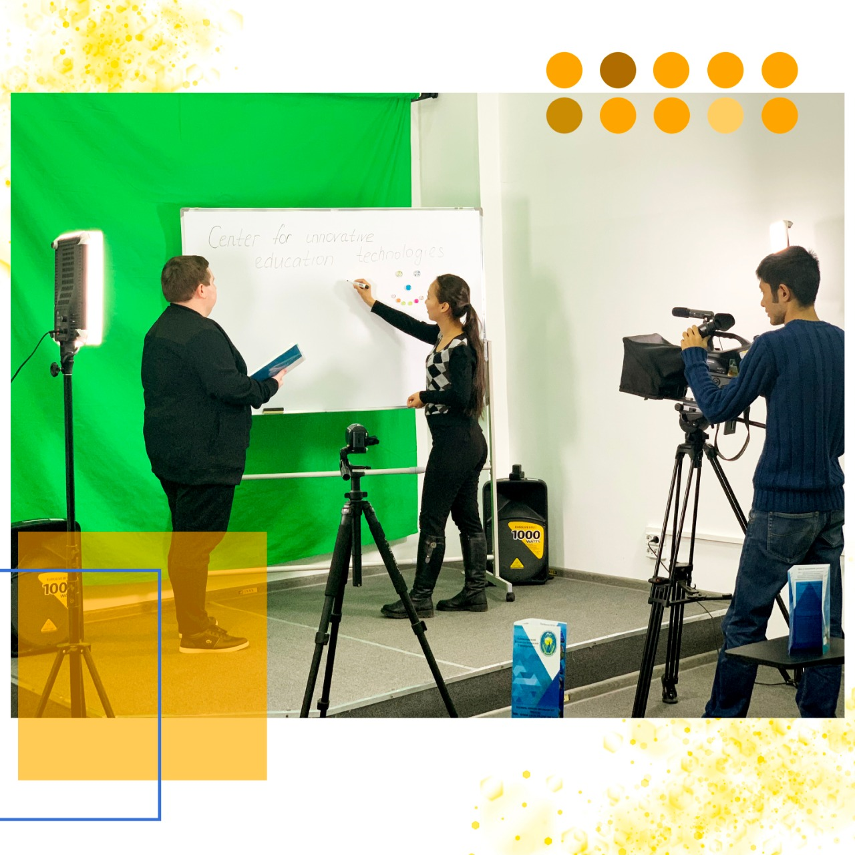
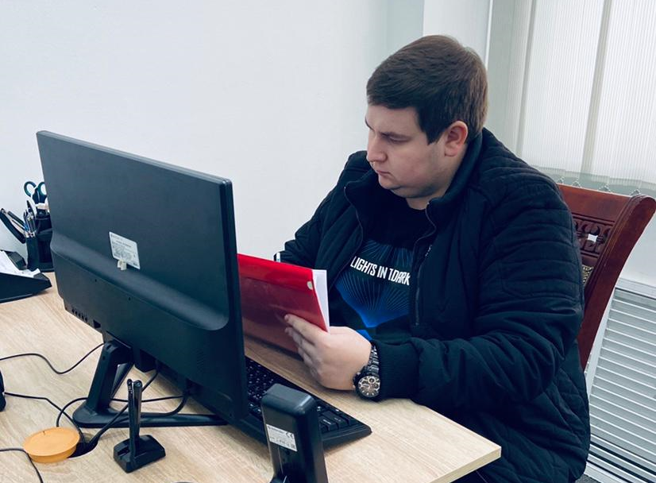
Техническая и консультационная поддержка
Индивидуальные консультации сотрудниками Центра инновационных образовательных технологий.
Съемка и монтаж видеоматериалов проводится в студии Центра или его сотрудниками в учебных лабораториях университета.
Установка специалистами Центра доступных программ, и приложений таких, как iSpring Suite, Movavi Video Suite, Camtasia Studio и др.
Дополнительное индивидуальное обучение работе с ними.

Slide 11
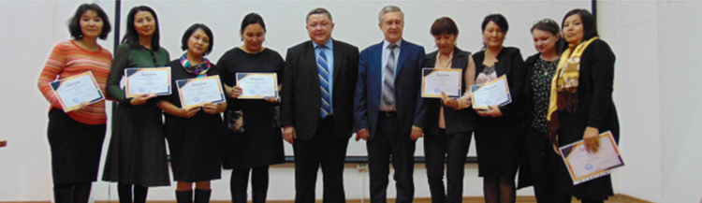
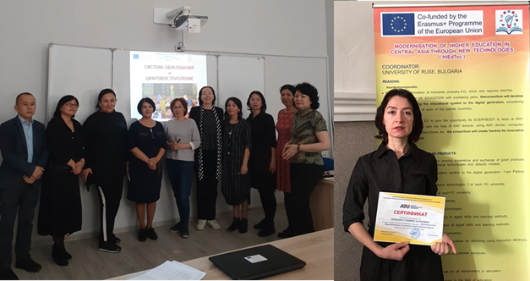

Slide 12
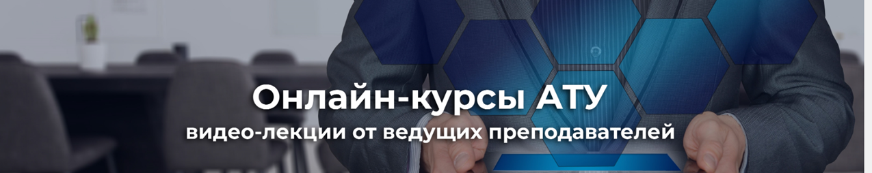
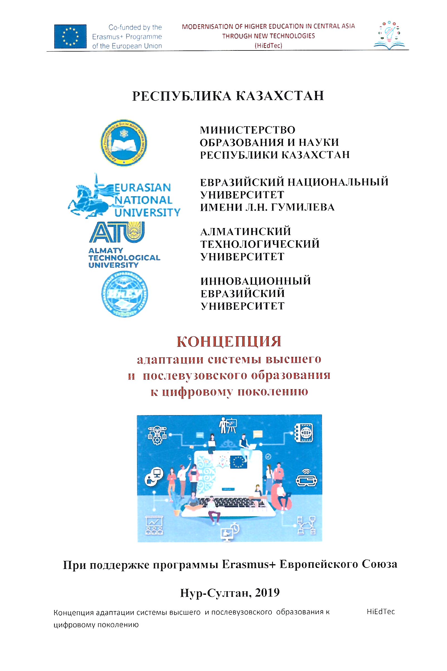
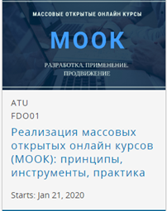
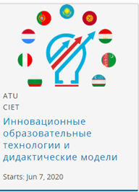

Slide 13
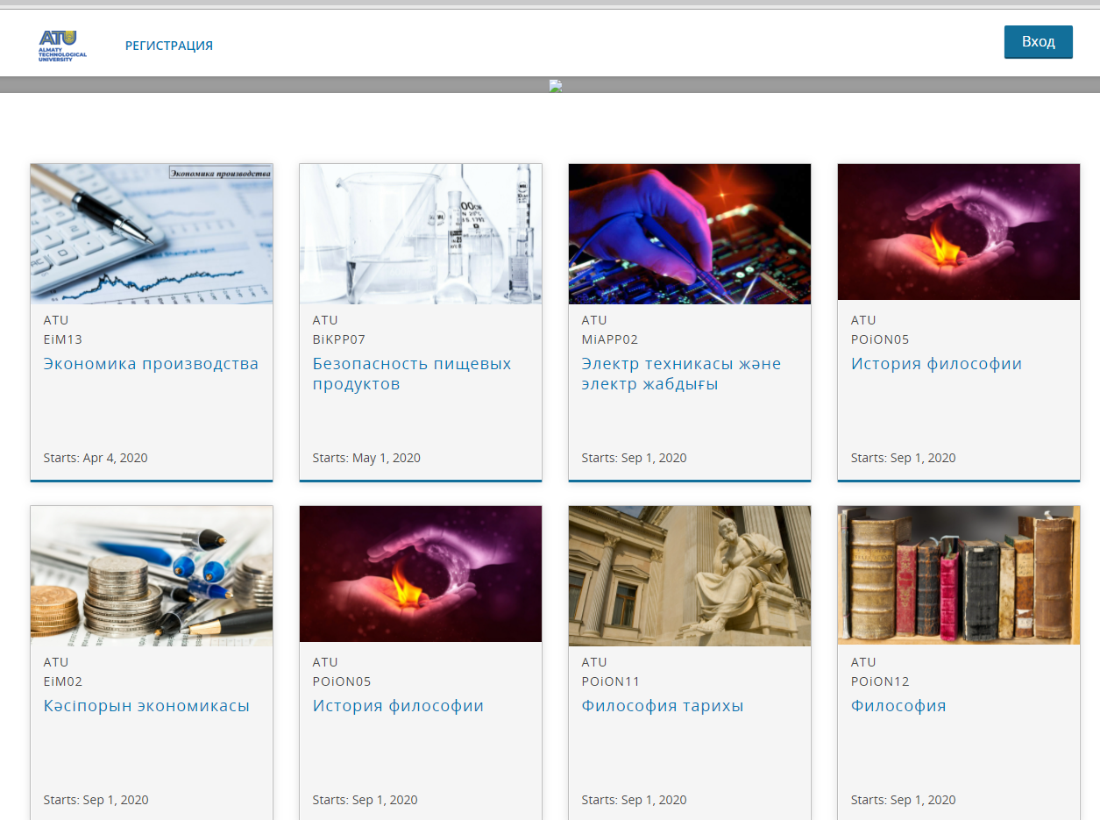
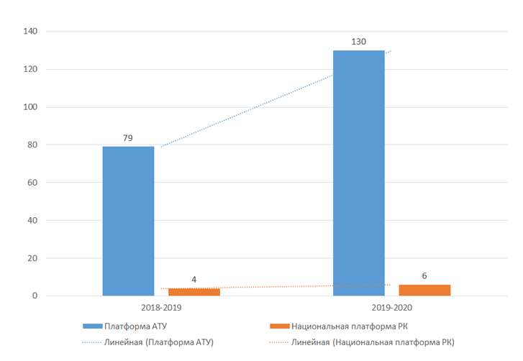
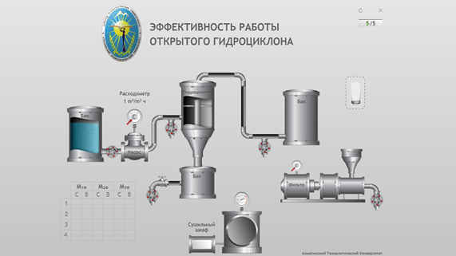

MODERNISATION OF HIGHER EDUCATION
IN CENTRAL ASIA
THROUGH NEW TECHNOLOGIES
( HiEdTech )
http://open.atu.kz

Slide 14
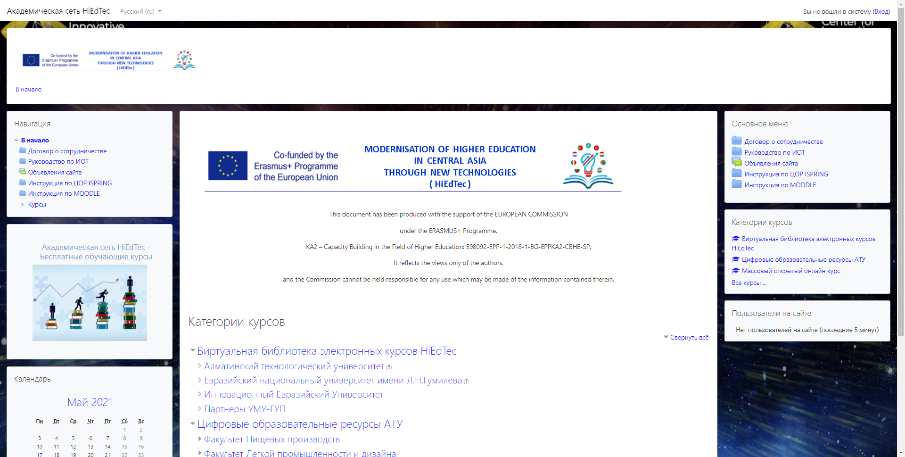
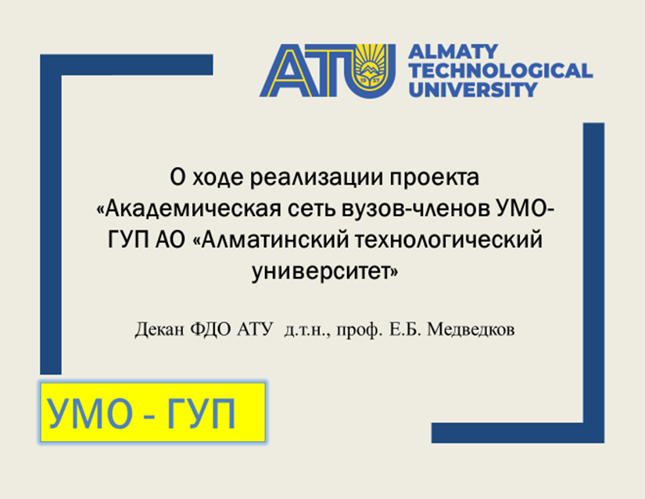
MODERNISATION OF HIGHER EDUCATION
IN CENTRAL ASIA
THROUGH NEW TECHNOLOGIES
( HiEdTech )

Slide 15
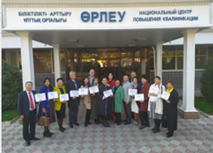
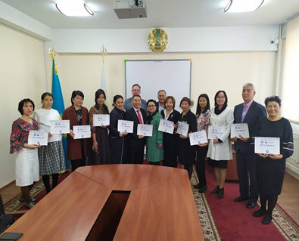
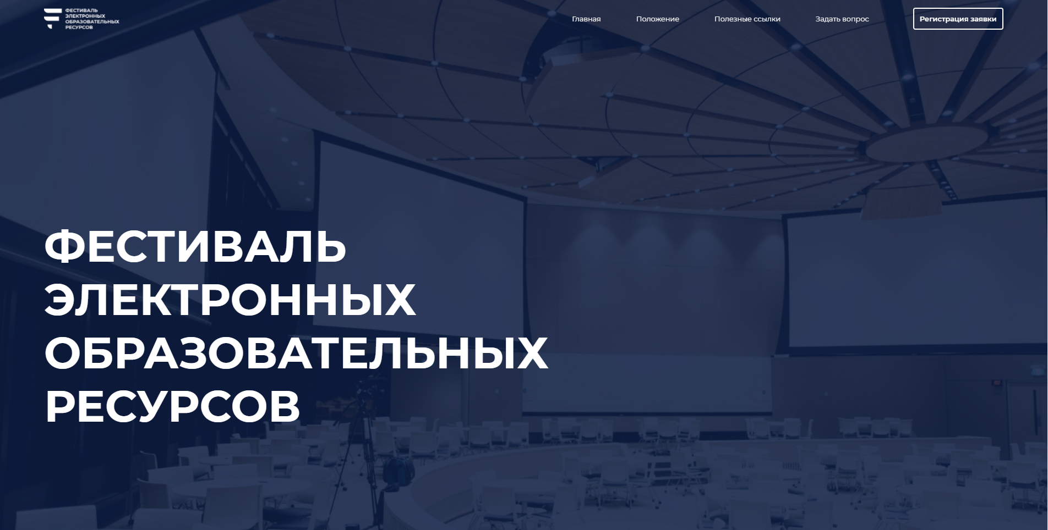

MODERNISATION OF HIGHER EDUCATION
IN CENTRAL ASIA
THROUGH NEW TECHNOLOGIES
( HiEdTech )
Конкурсы на лучший ЦОР и МООК
Республиканский конкурс видео-лекций «Панорама педагогических идей», организованный АО "Национальным центром повышения квалификации "ОРЛЕУ" в 2019 году.
1 место видеоматериал «Органолептические исследования пищевых продуктов» доцента АТУ Жапаркуловой Н.И.
В мае 2021 года по результатам конкурса с международным участием, проведенном в рамках фестиваля электронных образовательных ресурсов (http://festival.tou.edu.kz.), организованном Торайгыров университетом с участием партнеров по HiEdTec ЕНУ, ИНеУ, АТУ, первые три места заняли работы АТУ.

Slide 16
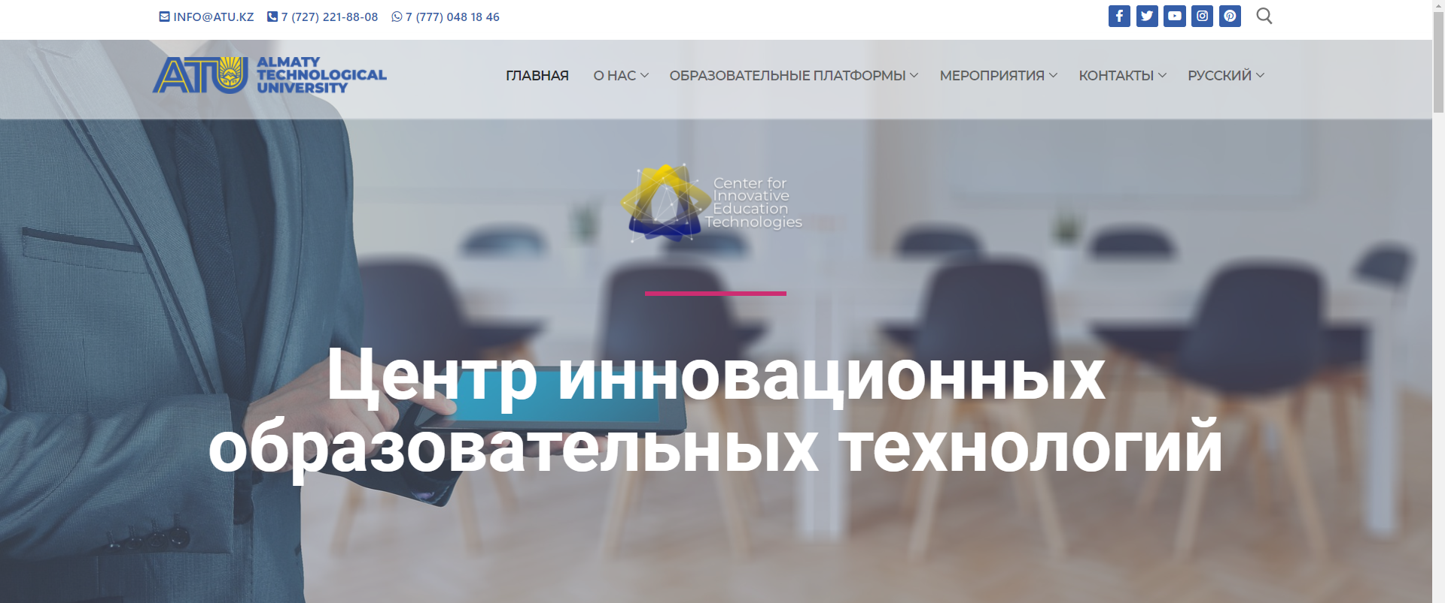
Спасибо за внимание

